Slide 1



ספר ראשון – מסורת ומהפכות
שאלון 29281 ע"פ המיקוד קיץ תשפ"א

Slide 2
נאורות
עקרונות ומאפיינים

Slide 3
עקרונות הנאורות
האדם אחראי לגורלו
כבוד האדם וחירותו
השוויון
הזכויות הטבעיות
המדינה – מוסד לטובת האזרחים

Slide 4
עקרונות הנאורות
 | האדם אחראי לגורלו | כבוד האדם וחירותו | השוויון | הזכויות הטבעיות | המדינה – מוסד לטובת האזרחים
הסבר | האדם קובע מה יקרה לו כי יש לו שכל טוב ותבונה אישית | כל אדם נברא בצלם, עצמאי, לא תלוי בכלום, בעל ערך | כל האנשים שווים, הערך של האדם לא קשור למעמד, גזע, דת, מין וכו' | זכויות טבעיות שניתנו לכל אדם מהבורא ולא מאדם כלשהו. לא תלויות בכלום ואין לבטלן | מטרת כל שלטון אמורה להיות טובת האזרחים. הם מוותרים על חירותם רק בשביל זה
השינוי | בעבר הדת והממסד שלטו באדם, עכשיו הוא משתחרר ואחראי על עצמו | בעבר האדם היה תחת אחרים, בלי עצמאות ובלי ערך | חברה מעמדית, אצולה, כמרים, מלוכה, אנשים פשוטים (גברים מכל נשים, לבנים מעל...) | האדם הפשוט היה נטול זכות וכלי בידי בעלי השליטה שיכולים לפגוע בו | בעבר הייתה תפיסה שטובתו האישית של המלך היא טובת המדינה כולה
אדם | עמנואל קאנט | ג'ון לוק | ז'אן ז'אק רוסו, (מרי וולסטונקראפט – פמיניזם) | ג'ון לוק, וולטיר | תומס הובס, ג'ון לוק
משפט | "התבונה והמצפון צריכים להנחות את האדם בכל הליכותיו" | "כל בני האדם הם יצירי כפיו של בורא כל יכול" | כל בני האדם נמצאים באותה נקודת פתיחה, לכולם זכויות שוות ללא קשר למוצאם או תפקידם | "הואיל ובני האדם שווים, אסור שמי מהם יעשה רעה לחברו" | "מה ההיגיון העומד מאחורי צייתנותו של אדם לחוקים הפוגעים בחירות?"

Slide 5
מאפייני הנאורות
אינדיבידואליזם – אדם כיצור עצמאי
רציונליזם – כוח התבונה
ספקנות וחילון – אל תיקח דבר כמובן מאליו
ידע – שאף לדעת, מיסוד הידע
קידמה – העולם מתקדם, שואף למעלה
שימו לב שאתם מבינים מה הכותרות מסמלות

Slide 6

שאלה

Slide 7
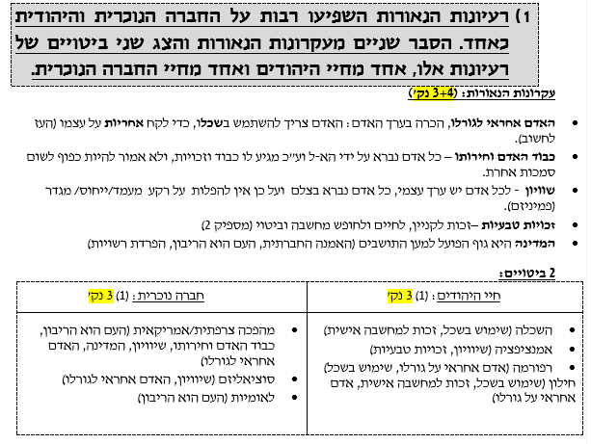

Slide 8

זרמים יהודיים לאור המודרנה
אורתודוקסיה ונאו אורתודוקסיה

Slide 9
 | רפורמים (כרקע בלבד – אין צורך לדעת אותם ממש כזרם) | אורתודוקסים | נאו-אורתודוקסים
דמות מובילה | (אברהם גייגר) | חתם סופר | רש"ר הירש
משפט מוביל | הבנת התורה ורצון ה' לאור ערכי הנאורות והמודרנה. הבכורה למודרנה | חדש אסור מהתורה | תורה עם דרך ארץ
משמעות הזרם | מוכנים (כמעט) לכל שינוי, אם הוא תואם את ערכי המוסר והמודרנה. המחשבה והתודעה שלהם משנה את דרישת הדת. | התנגדות לכל שינוי, קיבוע המצב הקיים, שמרנות קנאית אידיאולוגית. ממשיכי דרכו ('אולטרה-אורתודוקסים') קיבעו כל דבר אפילו אם הוא לא 'דתי' כמו איסור לשינוי לבוש, שפה, אורחות חיים... | מכירים במודרנה כדבר בעל חשיבות חיובית, מוכנים לקבל שינויים בתנאי שאינם נוגדים את ההלכה והתורה
יחס ללימודי חול | מעניקים יותר מקום ללימודי חול על חשבון לימודי קודש. הדרך להיות אדם שלם וראוי עוברת בהכרח בלימודי חול. | שלילת לימודי חול, רצון להתמקד רק בלימודי קודש, חשש שלימודי חול יובילו לחילון ופגיעה בדת. | אהדה ללימודי חול, בלי פגיעה בלימודי קודש. לימודי חול הם חיוביים בתנאי שלא סותרים את התורה.

Slide 10
התנועה הציונית

Slide 11
מבשרי הציונות
הרב יהודה אלקלעי והרב צבי קאלישר
שניהם חשבו שיש לקדם עלייה והתיישבות בארץ, שהגאולה צריכה לבוא גם ממעורבות שלנו ולא מפסיביות מוחלטת וציפייה למשיח, שניהם חיברו ספרים בנושא וניסו לקדם איש בדרכו:
  אלקלעי עולה בעצמו ורוצה להקים מועצת זקנים יהודים שתפעל ותסייע
  קאלישר מדבר עם יהודים עשירים ומובילים כדי לרתום אותם לנושא

Slide 12
חובבי ציון
רקע: סופות בנגב
הרבה קבוצות ציוניות קטנות שהתאחדו לגוף אחד.
הרב מוהליבר ופינסקר מובילים.
ארגון יהודי ראשון שמתכנס כדי לעסוק בתכנון ענייני העם היהודי וקידום הציונות

Slide 13
חיבת ציון
6/10/1884 – ועידת קטוביץ
החלטות הועדה:
  להקים ועד מרכזי קבוע של 18 חברים לכל אגודות חובבי ציון, שבראשו יעמוד פינסקר.
  לתמוך במושבות ארץ ישראל.
  הצורך בשתדלנות אצל השלטונות העות'מאניים על מנת לבטל את איסור כניסת היהודים לארץ-ישראל. כמו כן, להשתדל אצל ממשלת רוסיה שתתיר את קיומן של אגודות "חובבי ציון" ברוסיה.
  לשלוח משלחת חקר לארץ ישראל לבדיקת אפשרויות העלייה.
  הקמת הנהגה כללית לכלל אגודות חובבי ציון אשר תיקרא על שם משה מונטיפיורי: "יסוד מזכרת משה מונטיפיורי".
פינסקר מונה לראש התנועה והרב מוהליבר מונה ליו"ר של כבוד.

Slide 14
חיבת ציון
הקשיים והגורמים ל"כישלון":
  קשיים כלכליים משמעותיים. לא נאסף מספיק כסף.
  כישלון בשכנוע אנשים לעלות לארץ. ההגירה הגדולה לארצות הברית. קשיים גם מצד העות'מאניים.
  מחלוקות בתוך התנועה. מסורתיים ומשכילים.
  משבר מנהיגותי עם עזיבתו של פינסקר.
  ארגון במחתרת. הפעולות הציוניות נאסרו ברוסיה. (עד 1890)

Slide 15
חיבת ציון
חשיבות התנועה והישגיה
  התעוררות לאומית בעם היהודי.
  העלייה הראשונה.
  בניית מושבות. הנחת התשתית לפיתוח הישוב היהודי בארץ.
  חיזוק הישוב היהודי בארץ וקביעתה כיעד החשוב והבלעדי לשאיפות הלאומיות היהודיות.
  הארגון הלאומי-יהודי העולמי הראשון.
  הנחת הבסיס לתנועה הציונית. גם מבחינה רעיונית וגם רבים מהתנועה הצטרפו לתנועה הציונית.

Slide 16
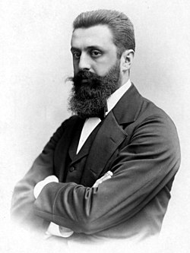
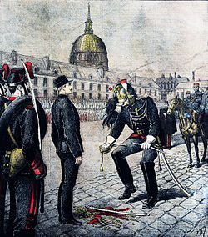
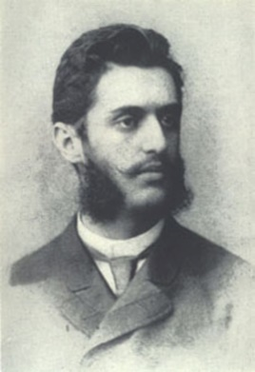
בנימין זאב (תיאודור) הרצל
ספרים שחיבר
שנה | שם הספר | תקציר
1896 | מדינת היהודים | תיאור המדינה העתידית שהוא מתכנן, שלבים בהקמתה, עקרונות בסיסיים (מדינת רווחה, מודרנית, דמוקרטית). תוכנית מעשית, טכנית...
1902 | אלטנוילנד (ארץ ישנה חדשה, תל אביב) | חזון, חלום, אוטופיה. רומן שמתאר את החיים במדינה שתיאר קודם. רווחה, שפע, שוויון, הגינות.
שם: בנימין זאב (תאודור) הרצל
שנת לידה: 1860 ; שנת פטירה: 1904
עיר לידה: בודפשט
מקצוע: למד משפטים, עבד כעיתונאי
 | הרצל בצעירותו | איזה אירוע השפיע עליו וגרם לשינוי? | הרצל בבגרותו
מה הפתרון ל"בעיית היהודים"? | התבוללות, טמיעה, הפיכה למודרניים ויצרניים, ויתור על הייחוד לטובת המחבר עם הגויים | אי קבלה מצד החברה, משפט דרייפוס (1895) | הקמת מדינה עצמאית יהודית, ציונות, היפרדות מהגויים

Slide 17
התנועה הציונית
הרצל מאגד את הציונים שפעלו לפניו ומכריז על הקמת תנועה חדשה ועל כינוס עולמי של יהודים ציונים – הקונגרס הציוני הראשון.
הקונגרס התקיים בשנת 1897 בבאזל שבשוויץ, הגיעו אליו יהודים רבים מכל רחבי אירופה. הקונגרס היה הצלחה בעצם קיומו והעובדה שאיגד יהודים ציונים מרחבי העולם למטרה משותפת של ציונות. במסגרת הקונגרס הציגו את התוכנית לקידום הקמת המדינה, (מה שהפך למצע של התנועה הציונית) שנקראה -
תוכנית באזל:
  פיתוח ארץ ישראל על ידי ישובה ביהודים עובדי אדמה ובעלי מלאכה.
  ארגון היהדות העולמית לתמיכה במפעל הציוני.
  הגברת הרגש הלאומי-יהודי וההכרה הלאומית-יהודית ברחבי עולם.
  לפעול פוליטית כדי להשיג את הסכמת הממשלות ולקדם את מטרות הציונות. השגת צ'ארטר (אישור) להקמת מדינה!

Slide 18
זרמים בציונות – מדינית, מעשית ודתית
 | ציונות מדינית | ציונות מעשית
מוביל התנועה | הרצל | פינסקר (?)
אירוע שגרם לו להגיע לציונות | משפט דרייפוס | סופות בנגב
המטרה | השגת אישור בינלאומי להקמת מדינה יהודית (בארץ ישראל) | שינוי מציאותי, העברת יהודים לארץ וישוב הארץ, שיבת ציון
הפעולות | קונגרס יהודי, פעולות דיפלומטיות להשגת צ'רטר, פגישות עם אישים חשובים (סולטןעות'מני, קיסר גרמניה ועוד) | עידוד עלייה לארץ ישראל והתיישבות בה, גיוס כספים לסיוע למושבות החדשות, הקמת ישובים חדשים, חקלאות ועבודת הארץ
למה דווקא בחר בזרם זה? | מערב אירופאי (עמוק בתוך המדינות הלאומיות החדשות, מאמין בדיפלומטיה), משפט דרייפוס הייתה פגיעה לאומית מחשש לבגידה ולכן הפתרון עשוי להיות יותר פתרון לאומי להפרדת הלאומים ואין סיבה לכאורה שהצרפתים לא יתמכו בכך... | מזרח אירופאי (אזור ללא אמנציפציה וללא לאומיות), סופות בנגב היו פוגרום ופגיעה פיזית נוראית, לא מאמין בעמים הגויים, מקדם את ענייניו בעצמו, לא ראה מסביבו דגם של לאומיות מוצלחת ברוסיה ולכן לא בונה על תמיכה בפיתרון לאומי...

Slide 19
ציונות דתית
שם התנועה: המזרח"י (מרכז רוחני)
דמות מובילה: הרב יצחק יעקב ריינס
רקע להקמת התנועה: פולמוס הקולטורה (תרבות) 1901
עד שנת 1901 התנועה הציונית פעלה ביחד – דתיים וחילונים. התנועה עסקה בקידום העניין הציוני ובחתירה לפיתוח הארץ והשגת אישור למדינה, בלי לעסוק בעניינים רוחניים וערכיים.
אלא שבשנה זו קמה מפלגת 'הסיעה הדמוקרטית' של הציונות הרוחנית בראשות אחד העם (זרם שלא למדנו עליו ולא בחומר) ודרשה שהתנועה הציונית תעסוק בענייני רוח ותגדיר איך תיראה המדינה שתקום.
לאחר הפולמוס בנושא התרבות הוקמה תנועת המזרחי שבהתחלה איגדה את כל מי שסרב לדון על נושאי תרבות ורצה שהתנועה הציונית תהיה עניינית ותעסוק רק בהקמת המדינה ולא באיך היא תיראה (אם כי לאחר זמן התנועה החלה לקדם תרבות דתית כתגובת נגד לתנועות החילוניות וזה הרחיק חילונים שבהתחלה היו בה כי התנגדו לכל דיון בנושאי תרבות).

Slide 20
על תנועת המזרחי
קשיים של התנועה:
מטרות המזרחי:
נטישת חילונים בעקבות קידום התרבות דתית
תוכנית אוגנדה (הצעה של הרצל להקים מדינה ליהודים באוגנדה – 1903) שחלק במזרחי הסכימו לה או נמנעו בהצבעה הרחיקה רבים שלא הסכימו לוותר על ארץ ישראל
התנגדות דתית לשיתוף פעולה עם חילונים והצטרפות למעשים לא ראויים של התנועה
  הרב ריינס ענה על הטענות האלה שהוא מתחבר עם החילונים בחיבור טכני כדי לקדם מטרה ראויה וחשובה, ולא מתאחד איתם באופן מהותי.
  הרב מימון הגדיר שהציונות אינה סותרת את התורה אלא היא עצמה חלק מהתורה. כיוון זה מופיע באופן חזק אצל הרב קוק ותלמידיו.
קידום האווירה הדתית בתנועה הציונית
חסימת פגיעה בדת היהודית
הקמת זרם חינוכי נפרד לדתיים
[קידום תרבות דתית בתנועה הציונית – לזה חלק התנגדו כי לא רצו כלל עיסוק בתרבות]

Slide 21

שאלה

Slide 22
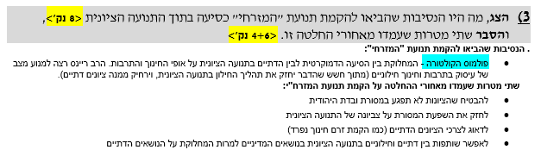
תשובה

